Slide 1
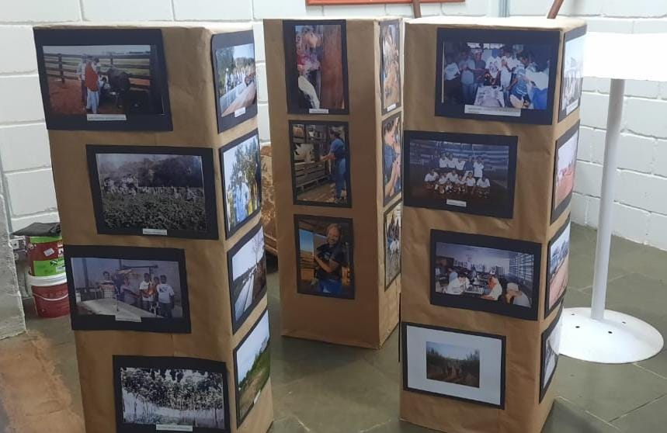
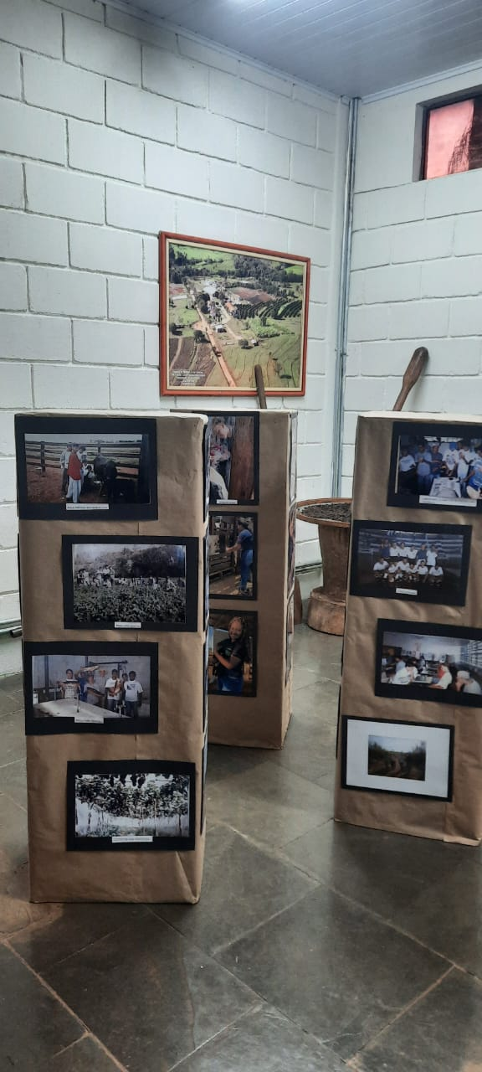
Evento 01
Data -25/09/2024
Horário: 8:00 as 1500 hs
Evento: Exposição de fotografias
Local :Centro de Memória Etec Dr José Luiz Viana Coutinho.
ETEC DR JOSÉ LUIZ VIANA COUTINHO
Exposição de fotografias

